Slide 1
Relazionarsi con l’adolescente che si isola. Crisi evolutiva o ritiro sociale?
Liceo Corradini, 29 novembre 2022
Dr.ssa Marzia Toselli
Psicologa clinica e Psicoterapeuta

Slide 2
L’ADOLESCENZA
→ inizia con l’ingresso alla scuola media
E’ una fase della vita che mette a dura prova l’intero nucleo familiare
CAMBIAMENTI:
nel fisico
nella psiche
nelle relazioni con la famiglia
nelle abitudini
negli interessi
nelle amicizie

Slide 3
I falsi miti
Gli ormoni impazziti fanno andare “fuori di testa”
i cambiamenti nello sviluppo del cervello
L’adolescenza è semplicemente una fase di immaturità
È una tappa dello sviluppo psicofisico dell’individuo
Per crescere un adolescente deve passare dalla dipendenza dagli adulti alla indipendenza completa dal mondo adulto
Un percorso sano verso l’età adulta è basato sulla interdipendenza, sulla dipendenza reciproca tra adolescente e adulti

Slide 4
LA MATURAZIONE CEREBRALE Proliferazione e Pruning
Toga AW, Thompson PM, Sowell ER. Mapping brain maturation. Trends Neurosci. 2006 Mar;29(3):148-59. Epub 2006 Feb 10. Review.

Slide 5
CORTECCIA PRE FRONTALE, ULTIMA A MATURARE

Slide 6
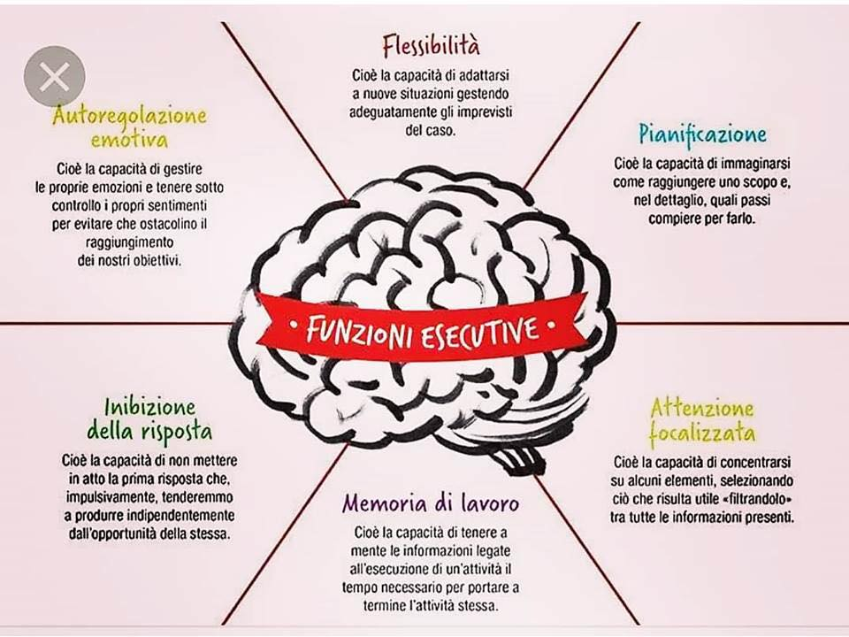

Slide 7
L’adolescente e i genitori
Infanzia: il genitore come modello
Il bambino si specchia nei genitori
Adolescenza: il genitore come persona, con difetti e limiti MA genitore ha funzione «regolatore cerebrale»
L’adolescente si specchia nei pari.

Slide 8
La «caduta degli dèi»
(Charmet)
Di solito, quando i figli sono adolescenti, i genitori hanno un’età in cui si aspettano di cominciare a raccogliere quello che hanno seminato sul piano delle realizzazioni di sé stessi, nei vari ambiti: professionale, economico, culturale, amoroso, relazionale e sociale. Hanno bisogno di ricevere riconoscimenti della loro riuscita e del loro valore.
Ed ecco, invece, che essi, quasi all’improvviso, diventano sistematico bersaglio di bordate critiche da parte dei figli, come se non ne avessero azzeccata una giusta nell’intera vita.
Le loro critiche, sistematiche, puntuali, impietose, spesso feroci, sono prima di tutto la protesta di ragazzi che si sentono delusi da quelli che erano stati i loro dèi. E lo sbigottimento dei genitori non è che la delusione di sentirsi attaccati da coloro che erano stati i loro adoratori, e che ora minacciano ogni loro sicurezza, a partire dal senso del loro valore.

Slide 9
Non si tiene abbastanza conto del fatto che l’adolescenza dei figli esige grandi trasformazioni anche del Sé dei genitori.
È questo il principale motivo per cui si tratta quasi sempre del periodo più difficile per i genitori. Ed è normale che sia così.

Slide 10
CRISI
= dal greco KRÌSIS
→ separazione, scelta
= nella lingua CINESE
→ Combinazione di due ideogrammi che indicano PERICOLO e OPPORTUNITA’
LA CRISI ADOLESCENZIALE COMPORTA
da un lato….
tensioni, a volte rotture, nuovi adattamenti
dall’altro….
è ricca di potenziale evolutivo sia per i figli
sia per i genitori

Slide 11
COMPITI EVOLUTIVI
CHI SONO IO?
NECESSITÀ DI COSTRUIRE LA PROPRIA IDENTITĂ

Slide 12
Adolescente che si trova davanti a 4 compiti evolutivi specifici (Charmet, 2000):
La mentalizzazione del corpo;
La separazione-individuazione;
La nascita sociale;
La definizione dei valori.

Slide 13
Le difficoltà dell’adolescente sembrano legate non tanto all’urgenza di dover affrontare queste situazioni, quanto al doversi confrontare con più compiti simultaneamente in condizioni non sempre supportive e gratificanti.

Slide 14
1- Mentalizzazione del corpo
Il corpo si trasforma biologicamente e diventa capace di sessualità generativa.
La trasformazione del corpo in adolescenza richiede un importante lavoro psichico al fine di produrre rappresentazioni mentali della maturazione dell’apparato sessuale e riproduttivo, dell’incremento delle masse muscolari, della statura e di tutto il corpo.
La mentalizzazione comporta per il ragazzo la possibilità di rendersi conto di ciò che sta succedendo e integrare la nuova corporeità dentro di sè, con una consapevolezza autoriflessiva che fa del cambiamento qualcosa che la mente ha davvero interiorizzato.

Slide 15
L'adolescente si trova a dover affrontare un cambiamento del corpo che non dipende da lui
con cui deve trovare una nuova sintonia
Per un adolescente la risposta più semplice e che affronta questa confusione è dare una definizione aperta (bisex o fluido)

Slide 16
2-Separazione-individuazione
L’adolescente è chiamato a rendersi progressivamente indipendente dalle figure dei genitori.
Il genitore dell’infanzia è un genitore onnipotente e onnipresente e la separazione da questo oggetto dovrebbe portare a una relazione più matura e realistica, dove il ragazzo non pensi di avere a che fare con un mago onnipotente, bensì con una persona.
Non ci si riferisce alla separazione dai genitori reali: non è la separazione in senso spaziale e concreto, ma una separazione mentale.
«Sto male. Smettila di pensare a delle soluzioni, non puoi più con una carezza ed un bacio risolvermi i problemi. Sto male io, tu non c’entri»
Il processo di separazione interessa entrambi i versanti: anche i genitori sono chiamati a separarsi dai figli e accettare che essi diventino adulti ed emancipati. Questo compito può generare sentimenti di ansia e ambivalenza: l’orgoglio per la crescita del figlio e delle sue abilità coesiste con le preoccupazioni per la sua raggiunta autonomia.
TOLLERARE LA DISTANZA DAI FIGLI (non parla, si isola da noi, non viene in vacanza=sta creando spazio).

Slide 17
3-Nascita sociale
Riguarda l’assunzione di un ruolo socialmente riconosciuto tra i coetanei e nel contesto allargato, che consente di progettare e di agire in direzione del proprio percorso futuro.
l’adolescente sviluppa il bisogno di appartenenza a una rete di relazioni con i coetanei e sceglie autonomamente per se stesso i suoi amici.
La scuola costituisce spesso l’ambito centrale e decisivo di questo compito evolutivo.

Slide 18
4-DEFINIZIONE-FORMAZIONE DEI VALORI
L’adolescente si trova a dover individuare un PROPRIO modello valoriale e un PROPRIO senso etico che guidino la sua azione individuale attraverso l’incontro con altri soggetti.
gli amici, i compagni e gli altri adulti di riferimento
Contesti significativi
Influencer, idoli del cinema della musica, della letteratura, dell’arte, dello sport…

Slide 19
Nella fisiologia dell’adolescenza di oggi
dispositivi elettronici:
PROTESI PSICHICHE E RELAZIONALI
ESTENSIONE DEL SÉ
ESPANSIONE DELLA MENTE
Nel quotidiano
reale e virtuale si compenetrano
determinando le esperienze vissute
Tecnologia e virtuale oggi: non più “mezzi possibili”,
ma uno stato del mondo
da cui è impossibile prescindere

Slide 20
IL DISPOSITIVO ELETTRONICO
“incubatrice psichica”
spazio di transizione nel quale si entra per maturare e meglio attrezzarsi, o
“inconscio esterno”
accesso ad aree profonde e segrete del sé

Slide 21
I giovani e la tecnologia
➔ nella maggior parte dei casi:
espansione delle potenzialità del corpo
della mente
delle relazioni reali
In pochi casi (associati a disagi psicologici):
scollamento dalla realtà
ritiro
uso compulsivo
dipendenza

Slide 22
RITIRO SOCIALE
Sindrome Hikikomori
Il termine “Hikikomori” è stato coniato da Saito Tamaki, psichiatra giapponese, agli inizi degli anni ’80, per definire un fenomeno che si esprime attraverso il “ritiro sociale”, una volontaria reclusione dal mondo esterno, una forma di auto-esclusione, isolamento dal contesto sociale e rifiuto totale per ogni forma di relazione.
La parola hikikomori è composta da due parti, “Hiki” che significa “ritiro” e “Komori” che vuol dire “essere rinchiuso”.

Slide 23
Gli hikikomori sono adolescenti che scelgono di ritirarsi dalla vita sociale per lunghi periodi (da alcuni mesi fino a diversi anni), e di rinchiudersi nella propria abitazione, senza avere nessun tipo di contatto con il mondo esterno, talvolta nemmeno con i propri genitori e familiari: nelle forme più gravi trascorrono il tempo nella propria stanza, arrivando a coprire le finestre con fogli di carta scuri e nastro adesivo perché neanche la luce del sole li raggiunga, e i genitori lasciano loro i pasti fuori dalla stanza.
Secondo una classifica della diffusione del fenomeno nel mondo, l’Italia si colloca al 4^ posto, preceduta da Giappone (1° posto), Corea (2°) e Spagna(3°).
In Italia le cifre ufficiali ipotizzano un numero di ragazzi “ritirati sociali” che si aggira intorno ai 120 mila, con una prevalenza maggiore tra i maschi, anche se il numero delle femmine è in aumento.

Slide 24
LA PANDEMIA
L'impatto
della
pandemia sul
fenomeno
degli
hikikomori
ha comportato un
un
sostanziale aumento dei casi e
aggravarsi di quelli già esistenti

Slide 25
Internet e ritiro sociale
La tanto discussa dipendenza da internet, spesso indicata come una delle principali cause dietro all’esplosione del fenomeno, rappresenta più una conseguenza del fenomeno: nei casi più gravi i ragazzi evitano ormai anche questo tipo di contatto con il mondo esterno.
Quando si osserva un progressivo ritiro “nella rete” da parte di ragazzi adolescenti, questo va letto come il segnale della presenza di un disagio e un primo, autonomo, tentativo di risolverlo. Internet può apparire loro come l’unica possibilità di accesso al sapere (ricerca di informazioni), di simbolizzazione (avatar, giochi di ruolo) e di relazione con gli altri (contatto corporeo mediato). MAI STACCARE TUTTO!
Inoltre, l’accesso all’ambiente virtuale consente di anestetizzare vissuti di tristezza e solitudine, tenere a una distanza tollerabile le relazioni con gli altri, le angosce e il senso di inadeguatezza che ne deriva.

Slide 26
Quali sono i motivi del ritiro sociale?
FAMIGLIA: Secondo lo psichiatra e psicoterapeuta Gustavo Pietropolli Charmet, rispetto al passato, è emerso un nuovo modo di guardare al bambino: i genitori considerano il figlio naturalmente vincente, socievole, incline al rapporto con gli altri, e quindi bisognoso di poche regole. Di conseguenza la pressione educativa è notevolmente allentata, ma le aspettative sono aumentate e questo porterebbe a un maggior rischio per i ragazzi di sperimentare un senso di vergogna.
SOCIETA’: Forti responsabilità sono da ricercare anche nel modello sociale con cui si confrontano i giovani, fondato sull’imposizione di essere vincenti e popolari a tutti i costi.
COMPONENTI CARATTERIALI: I ragazzi che arrivano a manifestare ritiro sociale sono intelligenti, ma anche particolarmente sensibili e inibiti socialmente. Questo temperamento contribuisce alla loro difficoltà nell’instaurare relazioni soddisfacenti e durature, così come nell’affrontare con efficacia le inevitabili difficoltà e delusioni che la vita riserva.

Slide 27
Vergogna
Emozione intensa che genera dolore profondo. L'esperienza di vergogna è prettamente legata al vissuto di "aver perso la faccia… aver fatto una brutta figura"

Slide 28
Vergogna vs senso di colpa
Il senso di colpa ha a che fare con l'azione, può essere soggetto a riparazione, si mette in discussione il "cosa ho fatto"
La vergogna invece suscita la sensazione di irreparabilità che mette in discussione il "chi sono io"

Slide 29
CRITERI DIAGNOSTICI
Nonostante non esista ancora un’ufficiale definizione dell’hikikomori a livello internazionale, il Ministero della Salute giapponese (MHLW) ne ha indicato alcune caratteristiche e sintomi specifici:
Stile di vita centrato all’interno delle mura domestiche senza alcun accesso a contesti esterni.
Nessun interesse verso attività esterne (come frequentare la scuola o avere un lavoro).
Persistenza del ritiro sociale non inferiore ai sei mesi.
Nessuna relazione esterna mantenuta con compagni o colleghi di lavoro.
Si esclude la diagnosi di hikikomori qualora sia presente un disturbo psichiatrico di maggiore gravità che possa sovrapporsi ai sintomi di ritiro sociale (schizofrenia, ritardo mentale, depressione maggiore, etc) o altre cause che possano meglio spiegare il ritiro sociale.

Slide 30
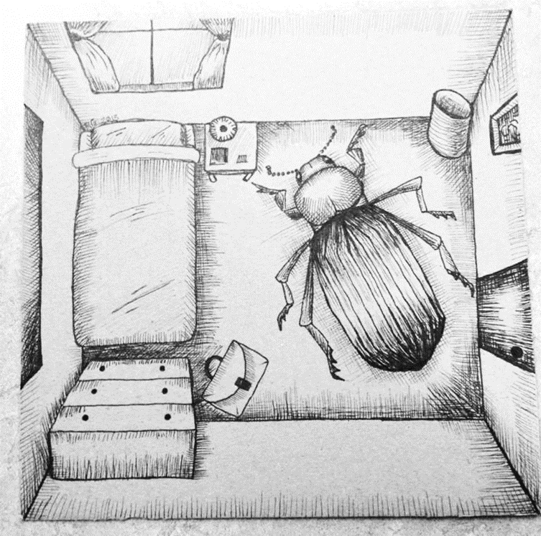
CARATTERISTICHE DEL RITIRO SOCIALE IN ADOLESCENZA
Chiusura nella propria camera
Fobia scolare
Ritiro scolastico
Inversione ritmo sonno veglia
Apatia, letargia
Contatti con gli altri limitati a forum, chat, giochi online, social network
Rifiuto del presente, nessuna pianificazione del futuro
Vergogna e senso di inadeguatezza

Slide 31
COSA FARE:
In questa fase i genitori devono cercare di aumentare i momenti di comunicazione con il figlio, provando a indagare a fondo quali siano le motivazioni intime che provocano i comportamenti di isolamento.
Nel momento in cui si ha la percezione che tali comportamenti siano in fase di peggioramento è importante che i familiari cerchino immediatamente il supporto di un professionista esterno, senza aspettare che l’isolamento si concretizzi.
Quando il ritiro sociale si è radicato, riuscire a riportare i ragazzi alla vita sociale è molto complesso e spesso richiede interventi lunghi, intensi, potrebbero durare potenzialmente anche anni (da 3 a 4 ).

Slide 32
L'ISOLAMENTO
DELL'HIKIKOMORI
non è di
per sé IL PROBLEMA,
è un
piuttosto
SINTOMO di un
problema
Se una
persona
"sta
bene",
tenderà
spontaneamente a
ricercare la socialità

Slide 33
RIFIUTO E RITIRO
CONSEGUENZE A SECONDA DELL’ETÀ
In un adulto le capacità globali maturate vengono di solito mantenute,
I SOGGETTI IN ETÀ EVOLUTIVA POSSONO NON ACQUISIRE O PERDERE CAPACITÀ NON ANCORA MATURATE O APPRESE SOLO DA POCO
MANCATE ESPERIENZE E MANCATO APPRENDIMENTO DI CAPACITÀ SOCIALI E INDIVIDUALI

Slide 34
Fattori di protezione
dei comportamenti a rischio degli adolescenti
Cosa è importante per proteggere gli adolescenti?
Presenza dei genitori (SOSTEGNO E CONTROLLO)
Buon livello di aspirazioni
Buon livello di aspettative esistenziali
Interesse e impegno nel sociale
Interesse e impegno religioso e culturale
Attività sportive, ludiche, ricreative per il tempo libero
Presenza di rapporti familiari solidali, pur nelle diverse tipologie di famiglie
Condivisione con gli adulti di soluzioni ai problemi
Accettazione dei limiti all’Autonomia
Buon livello di applicazione scolastica

Slide 35
SCUOLA COME RISORSA
può individuare precocemente i sogg. a rischio di ritiro
può aiutare con l’attenzione, la comprensione e la disponibilità ad affrontare insieme eventuali momenti di difficoltà
può supportare le famiglie che non capiscono e non sanno
come affrontare la situazione

Slide 36
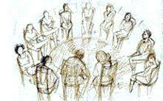
GRUPPO GENITORI CHE SI INCONTRANO
Gruppo di auto mutuo aiuto aperto a tutti i genitori di alunni frequentanti il Liceo Corradini di Thiene
«…per discutere i problemi che possono nascere nella relazione coi figli adolescenti e scoprire magari che non capita solo a noi…»
Promosso dall’ASSOCIAZIONE ACCANTO a Silvia, riprende la sua attività a partire dal febbraio 2017

Slide 37
«La comunicazione e la riflessione nel gruppo alleggeriscono le preoccupazioni educative, che, una volta espresse, vengono comprese, spesso ridimensionate e sdrammatizzate. La caratteristica fondamentale del gruppo è l’essere un’occasione di incontro orizzontale tra pari: non ci si ritrova per ascoltare un esperto, ma per chiedere e contemporaneamente dare aiuto, condividendo storie ed esperienze e contando sulla solidarietà reciproca e sulla fiducia nelle proprie potenzialità positive.»
CONTATTI
Associazione Accanto A Silvia
www.accantoasilvia.it
Dr.ssa T. Sperotto terry.sperotto@virgilio.it
0445 350745
Prof. G. De Rossi gianpietro.derossi@liceocorradini.edu.it

Slide 38
Bibliografia
Charmet, I nuovi adolescenti. Padri e madri di fronte a una sfida, Cortina Editore (2000)
Lancini, Il ritiro sociale negli adolescenti , La solitudine di una generazione iperconnessa (2019)
Lancini, Cosa serve ai nostri ragazzi. I nuovi adolescenti spiegati ai genitori, agli insegnanti, agli adulti (2020)
Lancini, L’adolescente. Psicopatologia e psicoterapia evolutiva, Cirillo Cortina Editore (2020 )
Faccio, Le identità corporee. Quando l'immagine di sé fa star male - Giunti Editore – 2007
HIKIKOMORI: IL FENOMENO DI ISOLAMENTO SOCIALE VIENE AFFRONTATO NELL’ANIME “WELCOME TO THE NHK”

